Slide 1
Física II
Profesores a cargo de la materia: Fernando Herrera, Pablo González y Gabriela Rivas
- Organización de la materia: Teorías, Coloquio y TP’s
Regularización de la materia:
80% de asistencia a los coloquios
80% de asistencia a los TP’s→ asistencia + informe aprobado
Aprobación de un TP realizado en forma individual.

Slide 2
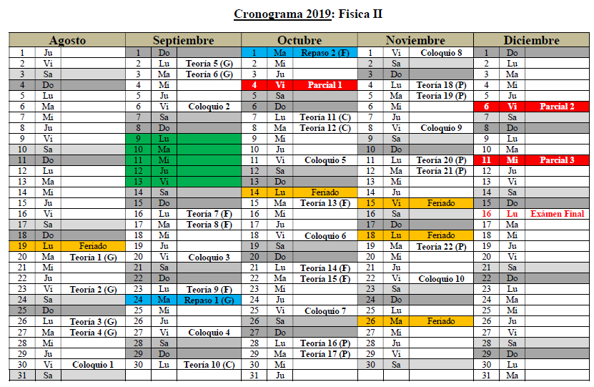

Slide 3
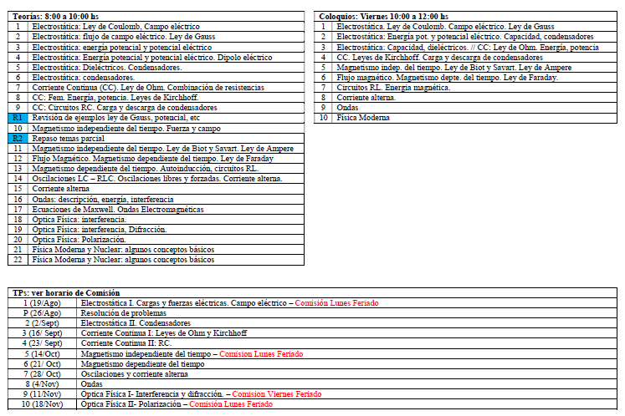

Slide 4
Lunes | Martes | Miercoles | Jueves | Viernes
 |  |  | 8 a 11 H5
 |  |  | 11 a 14 H7
13 a 16 H6
 | 14 a 17 H4 |  | 14 a 17 H2 | 14 a 17 H3
 |  |  | 17 a 20 H1

Slide 5
Teoría 1 Electrostática: 1. Ley de Coulomb 2. Campo eléctrico

Slide 6
Electrostática: cargas eléctricas en reposo.

Slide 7
Como ponemos en evidencia la existencia de cargas eléctricas?
Existen dos tipos de carga.
Interacción entre las cargas (mismo signo y signos opuestos).
En un sistema aislado, la carga eléctrica siempre se conserva.
Las cargas eléctricas se transfieren siempre como un entero múltiplo de una cantidad básica de carga e. Es decir, la carga eléctrica está cuantizada (paquetes).
Un cuanto (paquete) es la carga eléctrica de un electrón:
e = 1.6 × 10 ⁻¹⁹ C q_{e-}= -e
q_{p+}= e

Slide 8
Conductores y aislantes

Slide 9
Conductores eléctricos: algunos electrones son libres y pueden moverse con libertad a través del material.
Aislantes: todos los electrones están unidos a átomos y no pueden moverse libremente a través del material.

Slide 10
Carga por contacto
+
+
-
-
+
-
+
+
-
+
-
+
-
+
+
-
+
-
+
-
+
+
-
+
-
+
-
+
+
-
+
-
+
+
-
+
-
+
-
+
+
-
-

Slide 11
Carga por inducción
+
-
+
-
-
-
-
-
-
+
+
-
+
-
-
+

Slide 12
Ley de Coulomb:
Módulo de la Fuerza eléctrica
k= 9×10⁹ Nm²/C² = 1/ 4 π ε₀
ε₀= 8.85×10⁻¹² C²/Nm²
ε₀= Constante de permitividad en el vacio
lF₁₀l = k lq₁l lq₀l
r²
+
q₀
r
+
q₁

Slide 13
Ley de Coulomb:
Dirección y sentido de la Fuerza eléctrica
→
F₁₀ = k q₁ q₀ ^
r²
→
r₁₀
F₁₀
+
q₀
^
r₁₀
r
+
q₁

Slide 14
Ley de Coulomb:
Fuerza ejercida por mas de una carga puntual
Problema
Dos cargas puntuales iguales y positivas, q₁ = q₂ = 2.0 µC se localizan en x = 0, y = 0.30 m y x = 0 m, y = -0.30 m, respectivamente.
¿Cuáles son la magnitud y la dirección de la fuerza eléctrica total (neta) que ejercen estas cargas sobre una tercera carga, también puntual, q₀ = 4.0 µC en x = 0.40 m, y = 0 m?

Slide 15
→
Campo eléctrico (E)
→
→
E₁₀ = F₁₀ = k q₁ ^
q₀ r²
→
r₁₀
F₁₀
Campo eléctrico para una carga puntual
+
q₀
+
q₁

Slide 16
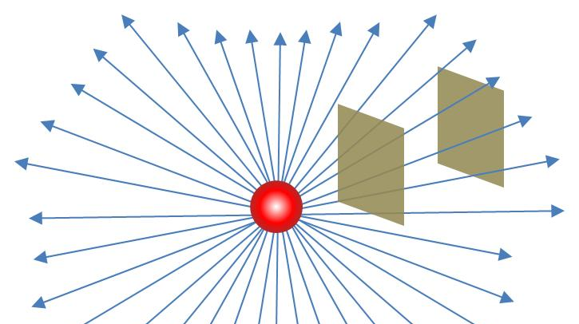
Líneas de campo eléctrico
Son líneas imaginarias que sirven para visualizar el campo eléctrico.
Salen de las cargas positivas y terminan en las negativas.
No se cruzan NUNCA.
El campo eléctrico es tangencial a las líneas en todos los puntos.
Tienen el mismo sentido que el vector campo eléctrico.
El número de líneas de campo (N) por unidad de área atravesada es proporcional al modulo del campo eléctrico.
|E|αN/A

Slide 17
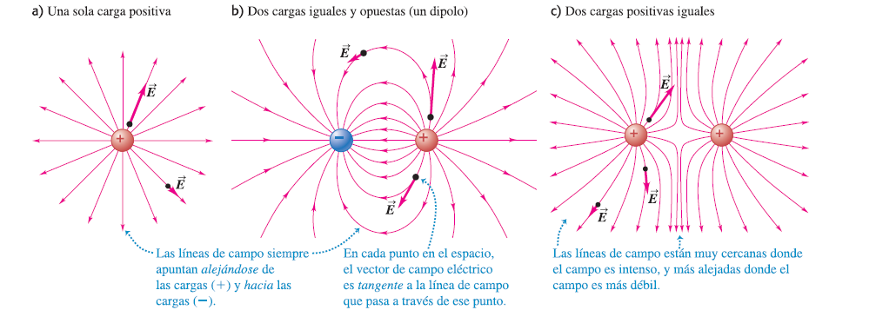
Líneas de campo eléctrico (cargas puntuales)

Slide 18
Líneas de campo eléctrico (distribuciones de carga)
σ= Q/A
Hilo cargado muy largo
+ + + + + +
+ + + + + +
+ + + + + +
++++++++++++++
+ + + + + +
+ + + + + +
+ + + + + +
Esfera uniformemente cargada
Placa infinita uniformemente cargada
+
+
+ + + + +
+++++++++
---------
+ + + + + +
+ + + + + +
+ + + + +
+ +
ρ= Q/V
λ= Q/l
Placa paralelas con cargas opuestas

Slide 19
Teoría 2 3. Flujo de campo eléctrico 4. Ley de Gauss

Slide 20
Flujo de campo eléctrico
|E|∝ N (número de líneas)
__
A (área)
N~ |E| • A
← flujo de campo eléctrico
Φ_{E} (N.m² /C)

Slide 21
Flujo de campo eléctrico
La relación entre A ˔ y A es:
A˔= A cos θ
θ
θ
Por lo tanto:
Φ_{E} = |E| • A˔= |E| A cos θ

Slide 22
Flujo de campo eléctrico
ΔA_{i}
ΔΦ_{E} = E_{i} • ΔA_{i} = E_{i} • ΔA_{i} • cos θ_{i} (para cada elemento)
E_{i}
Φ_{E} ≈ ∑ E_{i} • ΔA_{i} (para toda la superficie)
Φ_{E} = ∫∫ E_{i} • dA_{i}

Slide 23
Flujo de campo eléctrico
A
E
E
A
A
E

Slide 24
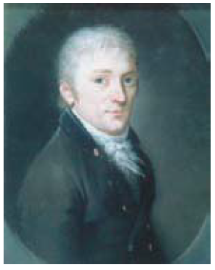
Ley de Gauss
El flujo de campo eléctrico a traves de cualquier superficie cerrada es proporcional a la carga encerrada por dicha superficie e inversamente proporcional a ε0
Φ_{E} = ∫∫ E • dA = q _{encerrada} / ε₀

Slide 25
Ley de Gauss
Φ_{E} = ∫∫ E • dA = q _{encerrada} / ε₀
Analizar:
Flujo eléctrico en A
El flujo eléctrico debido a q₂, q₃ y q₄.
Flujo eléctrico en A₃
Flujo eléctrico en A₂
+
q₄
A₃
A
+
q₁
+
q₂
-
A₂
q₃

Slide 26
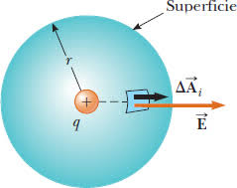
Ley de Gauss
Φ_{E} = ∫∫ E • dA = q _{encerrada} / ε₀
dA
Carga puntual

Slide 27
Ley de Gauss
Φ_{E} = ∫∫ E • dA = q _{encerrada} / ε₀
dA
dA
dA
r
a
r = a
a
r
r < a
r = a
r > a
Esfera aislante cargada positivamente

Slide 28
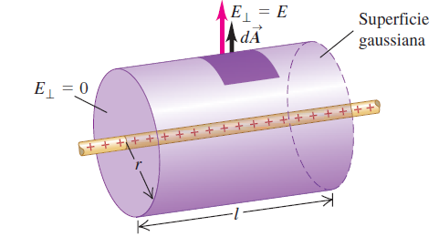
Ley de Gauss
Φ_{E} = ∫∫ E • dA = q _{encerrada} / ε₀
₃
dA₂
dA₁
Hilo cargado de infinito

Slide 29
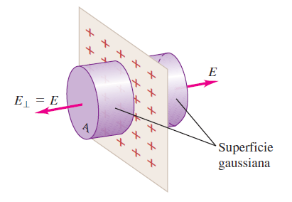
Ley de Gauss
Φ_{E} = ∫∫ E • dA = q _{encerrada} / ε₀
dA₃
dA₂
dA₁
Plano infinito cargado

